Slide 1

神を知る
2026年4月11日 第2課

Slide 2
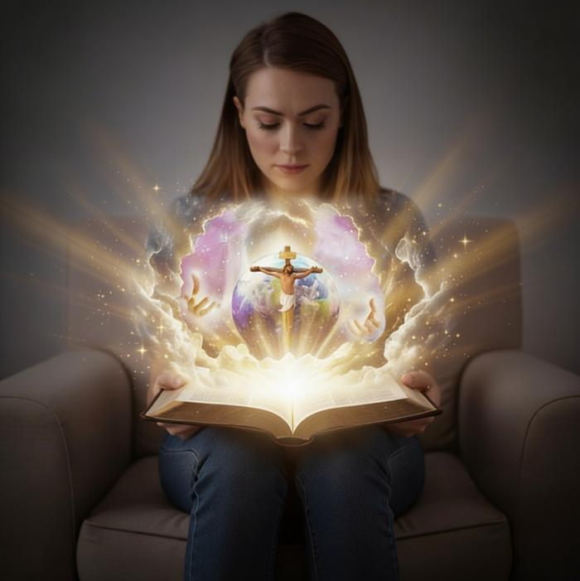
永遠の命とは、 唯一のまことの神であられるあなたと、あなたの お遣わしになった イエス・キリストを知ることです。
(ヨハネ 17:3 新共同訳)

Slide 3
永遠の命とは、 唯一の、まことの神でいますあなたと、また、あなたがつかわされた イエス・キリストとを知ることで あります。
(ヨハネ 17:3 口語訳)

Slide 4
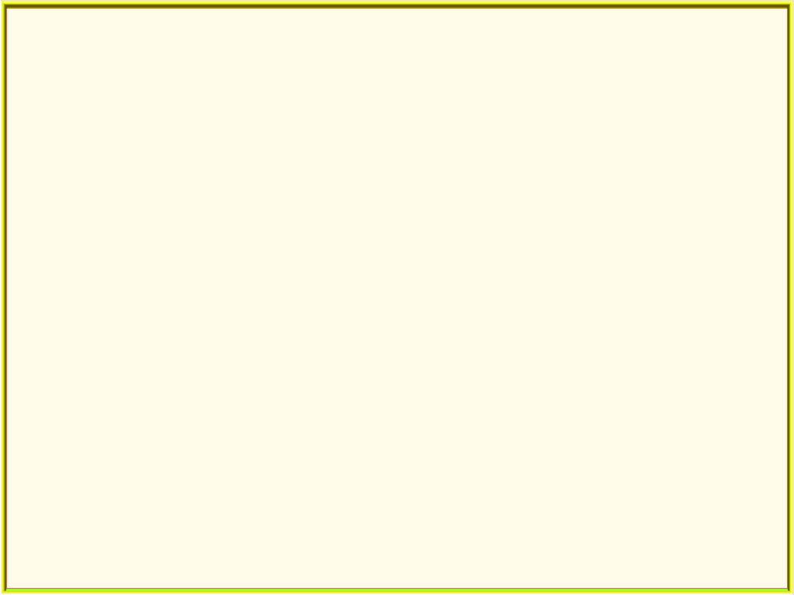
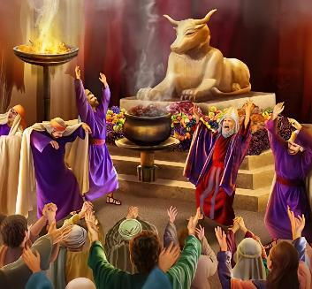

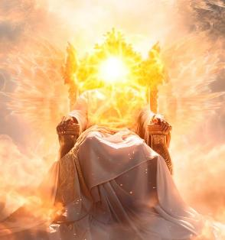
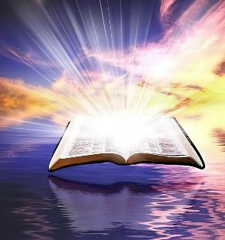
罪によって、私たちの神に対する理解は歪められてしまった。私たちは、動物や人間の形をした偶像で神を表現しようとしてきた。神は 気まぐれで専制的な存在として描かれてきた。結局のところ、人類は自分たちの姿に似せて神の像を作り上げてしまったのだ。
しかし、神とは一体どのような存在なのでしょうか？ 神はあまりにも偉大すぎて、私たちの理解を超えているのでしょうか？ 確かに、どれほど努力しても、私たちの知性では神を完全に理解することはできません。私たちには助けが必要です。
しかし、助けは訪れました。あなたは神がどのような方なのか知りたいですか？聖書には、神の本質についての真の啓示が記されています。
より鮮明な神の姿
神の御性質:
神は聖である
神は愛である
神を知る:
創造における神
インマヌエル、我らと共におられる神

Slide 5


より鮮明な
神の姿

Slide 6
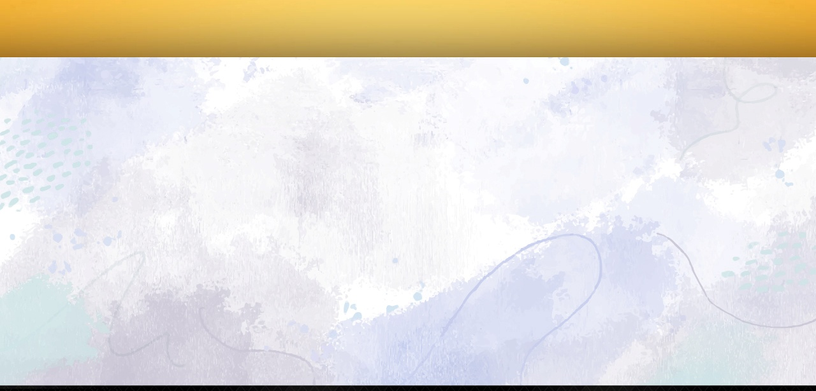

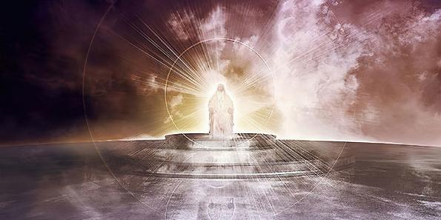

聖なるものの集いにおいて／あなたは恐れられる神。御もとにあるものすべてに超えて／大いに畏れ敬われる方です。 (詩編 89:8)
より鮮明な神の姿
聖書は、神の姿を最も忠実に、明瞭に、そして一貫して描き出している。聖書を通して私たちが神を知ることができる方法の一つは、神の属性を知ることである。
神のいくつかの属性
正義 (詩 11:7)
憐れみ深い (申4:31)
忍耐強く慰めて下さる (ロマ 15:5)
恵みの与え主 (ロマ 3:24)
お赦しになる方 (詩 86:5)
王 (詩 47:8)
永遠 (創 21:33)
全能 (創 17:1)
全知 (1 ヨハ 3:20)
未来を知る者 (イザ 46:10)
一方、サタンは初めから、神の御性質を歪め、神をただ自分の利益のみを求める利己的な神であるかのように見せようとしてきた（創3:4-5）。

Slide 7
この世では、神の品性はどのように誤解 されているでしょうか。さらに重要なのは、 あなた自身が、時に他の人々に神の品性を誤って伝えてしまったことはないでしょうか。もしそうであれば、聖霊の助けを借りて、 あなたは変わるために何ができるでし ょうか。また、周りの人々に向けて、どのように 神の愛を示していけるでしょうか。

Slide 8

神の御性質

Slide 9

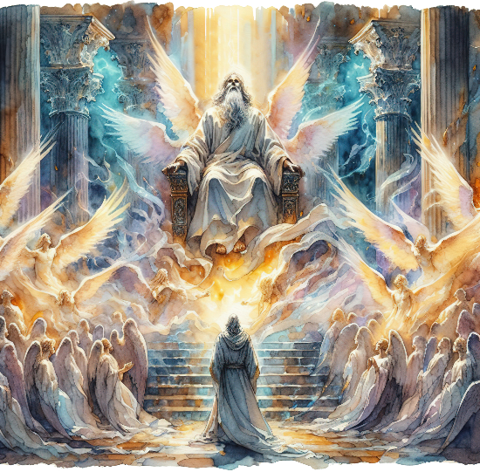
彼らは互いに呼び交わし、唱えた。「聖なる、聖なる、聖なる万軍の主。主の栄光は、地をすべて覆う。」
(イザヤ 6:3 )
神は聖である
神の傍らに立つ天使たちは、「聖なるかな、聖なるかな、聖なるかな」と神を賛美します（イザ6:3、黙示4:8）。 この属性は神の御性質と深く結びついているため、イザヤはそれを神の固有名詞として用いています。「聖なる方はこう言われる」（イザ40:25、57:15）。
聖なる者となるとはどういうことでしょうか？それは、聖別され、区別され、清められることを意味します。私たちが悪から離れ、神が私たちに委ねられた働きをするとき、私たちは聖なる者となるのです。（民15:40、レビ11:44、1ペト2:9）
しかし、これは神にどう当てはまるのでしょうか？神は悪とは完全に切り離されており、罪とは何の関係もありません。
これはつまり、神が聖なる方であるゆえに、神の愛は聖く、純粋で、利己心から解放されているということです。神が聖なる方であるゆえに、神の全能性も聖く、純粋で、利己心から解放されています。神のすべての属性は、 聖性と純粋さに満ちています。

Slide 10
まことに、神は純粋で聖なるお方であり、 私たちが神のみもとに行くときは、 そのようなお方として神を見なすはずです。このように知ることは、あなたにどんな 励まし を与えてくれますか。このことは、 あなた自身の性格について、どのような点であな たに課題を投げかけますか。

Slide 11


神は愛である
わたしたちは、わたしたちに対する神の愛を知り、また信じています。神は愛です。
愛にとどまる人は、神の内にとどまり、神もその人の内にとどまってくださいます。 (1ヨハネ 4:16 )
神は愛を持っているだけでなく、愛を与える（もちろん両方とも行う）だけでなく、「神は愛そのものである」（1ヨハ4:8、16）。聖性と同じように、愛もまた神性の本質的な一部である。
神は愛ゆえに、人を男と女として創造し、互いに愛し合うよう「命じられた」（創2:24）
愛ゆえに、アダムとエバが罪を犯したとき、神は彼らを探し出し、希望を与えてくださった （創世記 3:9, 15）
神は愛ゆえに、アブラハムと契約を結び、全人類に祝福を与えると約束された （創世記 26:4）
神は、私たちを愛して、御子イエス・ キリストを遣わし、私たちの罪のために死なせてくださった。（ヨハネ3:16）
主の愛に、どうすれば応えることができるでしょうか？
「私たちが神を愛するのは、神がまず私たちを愛してくださったからです」（1ヨハ 4:19）
Notes:
SmartArt with large images (the four “for love”)

Slide 12
神の御名の多くは、その中心に神の聖さと 愛を表しています。Ⅰコリント13:4～8を 読 んで、すべての個所で「愛」という言葉を「神」に置き換えてみてください。 そうすることで、神の品性に関するあなたの理解はどのように深まりますか。 もし「愛」と書かれ ている部分に自分の名前を置き換えたら、それはあなたにどれほど 当てはまるでし ょうか。

Slide 13

神を知る

Slide 14



創造における神
天は神の栄光を物語り／大空は御手の業を示す。 (詩編19:２新共同訳)
聖書は、神をאֱלֹהִ֑ים（エロヒム）と呼ぶことから始まります。この称号の直訳は「神々」ですが、単数形で用いられています。例えば、「初めに、神は天と地を創造した」（創1：1）のようにです。
それは、言葉（イエス・キリスト）によって、また聖霊の介入によって、存在するすべてのものを生み出す力を持つ創造主を私たちに示しています（創1:1-3、使1:1-3）。
創世記第2章では、神に固有の名前であるיְהוָ֥ה（ヤハウェ）が加えられています。神は単に「そうあれ」と言うのではなく、人間を取り、御手で形作られます。力強い神が、親しみやすく、近づきやすい神としてご自身を現されるのです。
彼は私たちに触れ、私たちに語りかけ、私たちに教え、私たちに仕事を与え…そして私たちを愛してくれる。

Slide 15
ヨブ記36章24～33節および37章で、エリフが神の御性質について述べている箇所 を読んでください。次に、ヨブ記38章と39章にある、神の全能性に関する神の宣言 を読んで ください。これらの箇所は、神について 私たちに何を明らかにしているでし ょうか。

Slide 16

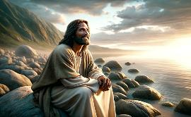
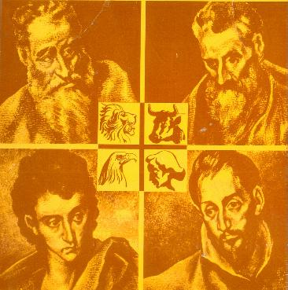
インマヌエル、我らと共におられる神
いまだかつて、神を見た者はいない。父のふところにいる独り子である神、この方が神を示されたのである。(ヨハネ 1:18)
神がどのような方であるかを知りたいなら、イエスを知りましょう。イエスは受肉した神であり（ヨハ1:14）、人間の性質をまとうことによってご自身を現し、私たちにその姿を見せ、その声を聞かせてくださいました（ヨハ1:18、14:9、1ヨハ5:20）
彼は、その生涯の目的を示す預言的な名、すなわち「インマヌエル（神は我らと共におられる）」として告げられた（イザ7：14、マタ1：23）。四人の福音書記者たちは、それぞれ異なる側面から彼を描き出している。
マタイ
ユダヤ人から ユダヤ人へ
マルコ
ユダヤ人から異邦人へ
ルカ
異邦人から異邦人へ
ヨハネ
ユダヤ人から ユダヤ人と異邦人へ
彼は約束を成就するメシアである
常に他者のために尽くすことを心がけている
人道的で思いやりのある
肉体的および霊的な 命の与え主

Slide 17
神が何者であり、また私たちの人生の中で これまでになさったこと、今もなさってい ることゆえに、神は私たちの 称賛に値するお方です。 今、少し時間を取って、神がどんなお方で あるかをたたえる祈りをささげましょう。 聖書が神について語っていることを具体的に挙げて祈ってください。（例：「神様、感謝します。あなたが『……』であられること を、また、あなたが『……』で私に語ってくださることを。」）

Slide 18

「多くの人々が、神とその御性質について誤った認識を 抱いています……神は真実の神です。正義と憐れみは、神の御座にふさわしい御性質です。神は愛と憐れみ、そして深い慈しみの神です。それこそが、御子であり私たちの救い主であるキリストに表されている神の姿です。神は忍耐強く、 寛容な神です。もし私たちが崇拝し、その御性質に倣おうとしている存在がそのような方であるならば、私たちは真の神を礼拝しているのです。」
EGW (God Cares for Us, August 8)

